Slide 1



Sistema inteligente de gestión de limpieza de servicios higiénicos basado en demanda real
Integrantes:
Juan Carlos Barraza
Pablo Calfucura
Amaru Orellana
Martin Vallejos
Grupo 5
Profesor: Aldo Martinez
Capstone 802D

Slide 2

Índice
ESCUELA DE INFORMÁTICA Y TELECOMUNICACIONES
Contexto
Problemática
Funcionamiento del módulo
Modelo Canva
Solución propuesta
Metodologia y planificacion
Tecnología y arquitectura de solución
Riesgos principales
Seguridad y privacidad
Mockups
conclusiones

Slide 3
Contexto
ESCUELA DE INFORMÁTICA Y TELECOMUNICACIONES
El origen de la idea surge a partir de observar servicios higiénicos de distintos pisos temporalmente fuera de disponibilidad durante labores de limpieza.
Contexto operacional
Lugar de aplicación inicial Sede de DUOC UC.
Área involucrada Servicios Generales y Mantención.
Organización actual
Personal distribuido por turnos y sectores.
Limpieza profunda al inicio de la jornada.
Limpiezas rutinarias durante el día.
Atención de incidencias cuando corresponde.
A partir de este contexto se realizó el levantamiento del proceso actual para identificar sus principales brechas.

Slide 4
Problemática
ESCUELA DE INFORMÁTICA Y TELECOMUNICACIONES
El proceso actual no dispone de información objetiva sobre el nivel de utilización de cada servicio higiénico ni de una trazabilidad operacional estructurada de las intervenciones de limpieza.
Demanda no cuantificada: No se conoce objetivamente cuántas utilizaciones acumula cada baño.
Priorización con información limitada: No existen datos de demanda real que apoyen la priorización de las intervenciones.
Trazabilidad limitada: Los registros actuales no generan automáticamente un historial e indicadores operacionales consolidados.
La brecha está en la información disponible para gestionar el proceso, no en la ausencia de limpieza.

Slide 5
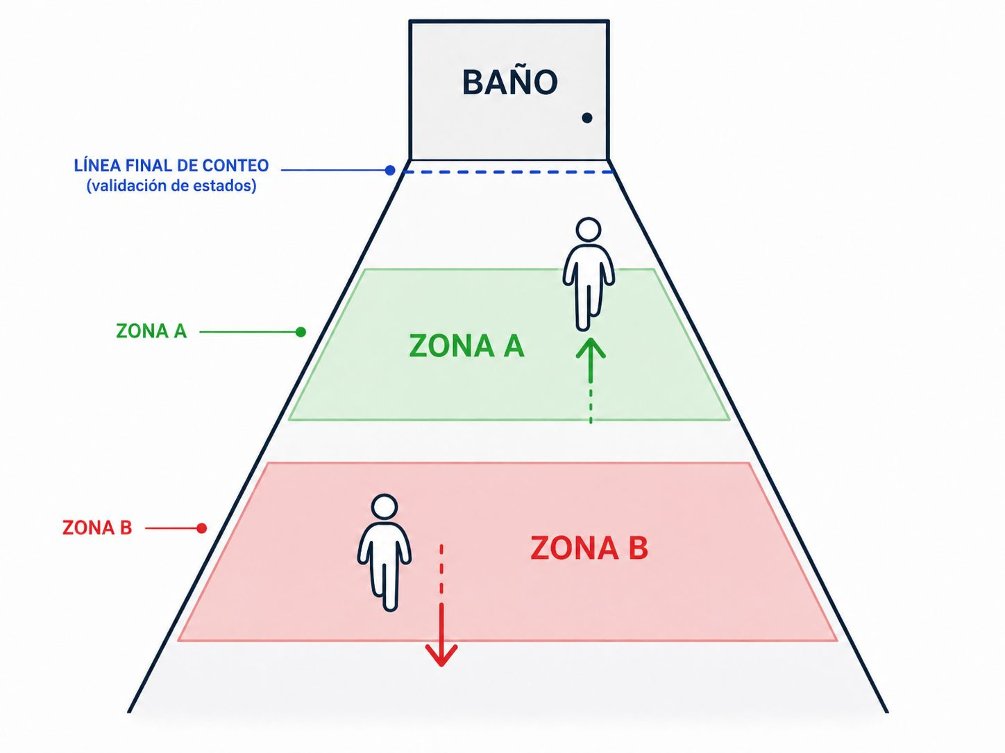
Funcionamiento del módulo de visión artificial
ESCUELA DE INFORMÁTICA Y TELECOMUNICACIONES
La cámara no identifica personas, sino detectar eventos de utilización. Para esto definimos zonas virtuales: una zona inicial de detección, una zona de seguimiento y una línea final que finalmente valida si corresponde a una entrada o salida.
Cada evento actualizado modifica el contador de utilización del baño desde la última limpieza. Cuando este contador supera un umbral definido, por ejemplo 400 usos, el sistema genera una alerta para que el supervisor pueda gestionar la limpieza.
Después de la limpieza, el trabajador registra la intervención y el contador vuelve a iniciar su seguimiento.

Slide 6
Modelo de negocio
ESCUELA DE INFORMÁTICA Y TELECOMUNICACIONES
Propuesta de valor
Gestión de limpieza basada en demanda real mediante información objetiva de utilización y trazabilidad operacional.
Clientes objetivo
Instituciones educacionales.
Edificios corporativos.
Centros comerciales.
Empresas de Facility Management.
Modelo de ingresos
Implementación inicial
Configuración.
Instalación.
Puesta en marcha.
Servicio recurrente
Suscripción mensual/anual.
Soporte y mantenimiento.

Slide 7
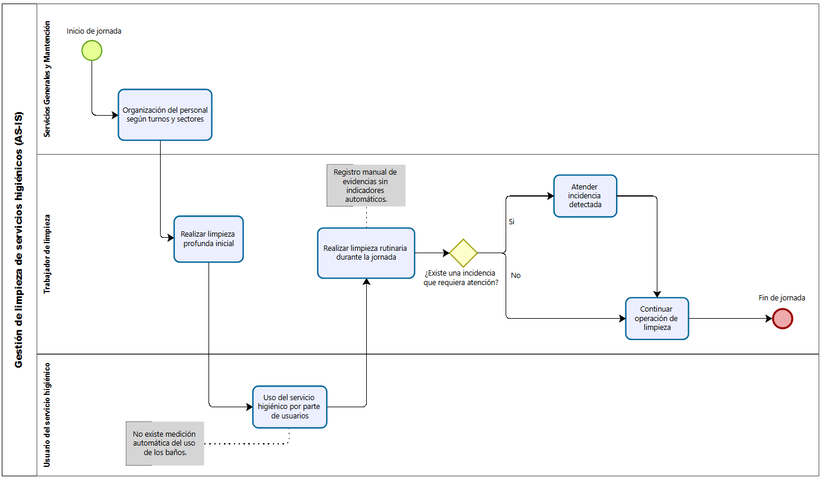
Modelo AS-IS
ESCUELA DE INFORMÁTICA Y TELECOMUNICACIONES

Slide 8
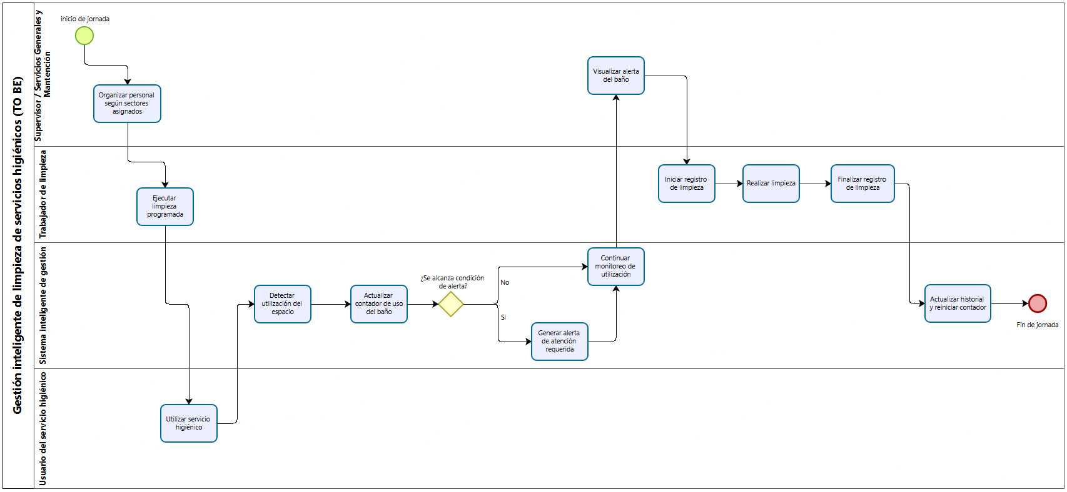
Solución propuesta TO-BE
ESCUELA DE INFORMÁTICA Y TELECOMUNICACIONES
La solución no reemplaza la decisión operacional; entrega información objetiva para apoyar la gestión de limpieza.

Slide 9
Metodología y planificación
ESCUELA DE INFORMÁTICA Y TELECOMUNICACIONES
Metodología híbrida
EDT: Estructura de Desglose del Trabajo
CPM: Método de la Ruta Crítica
Carta Gantt
Gestión de riesgos
Ejecución iterativa
Kanban
Lista priorizada de trabajo
Revisión y pruebas continuas
Priorización del MVP
Planificación
18 actividades principales
71 días hábiles: Duración lógica obtenida mediante CPM.
≈ 74 días hábiles: Cronograma ajustado considerando disponibilidad de recursos.
Semana final: Reservada para contingencias y ajustes.
La planificación busca proteger las actividades críticas y asegurar primero las funcionalidades esenciales del MVP.

Slide 10
Tecnologías y arquitectura de solución
ESCUELA DE INFORMÁTICA Y TELECOMUNICACIONES
1. Captura
Cámara / Webcam
Obtiene video del acceso al baño.
2. Visión artificial Python + OpenCV + YOLO + ByteTrack
OpenCV: procesamiento de video.
YOLO: detección de personas.
ByteTrack: seguimiento temporal.
Generación de eventos IN/OUT
3. Backend / API Python + FastAPI
Recibe eventos de utilización.
Gestiona usuarios, baños y asignaciones.
Evalúa alertas.
Registra intervenciones.
4. Base de datos PostgreSQL
Almacena:
usuarios y roles;
baños y asignaciones;
eventos de utilización;
alertas;
historial de limpieza.
5. Aplicación web
Supervisor: Estado de baños, Alertas, Asignaciones, Historial.
Trabajador
Baños asignados.
Inicio y término de limpieza.
El video se procesa localmente y el sistema central recibe principalmente información operacional, no grabaciones permanentes.

Slide 11
Riesgos principales del proyecto
ESCUELA DE INFORMÁTICA Y TELECOMUNICACIONES
Riesgo | Acción de mitigación
Precisión del conteo | Realizar pruebas tempranas y ajustar detector, seguimiento y zonas de cruce.
Autorización o ubicación de la cámara | Validar anticipadamente el escenario real y mantener un entorno controlado como alternativa.
Rendimiento del hardware | Ajustar resolución, frecuencia de procesamiento o utilizar modelos más livianos.
Integración entre componentes | Integrar progresivamente visión artificial, backend, base de datos y aplicación web.
Retrasos en actividades críticas | Priorizar funcionalidades esenciales del MVP y utilizar el margen de contingencia.
Los riesgos pueden generar ajustes en tecnologías, versiones, configuración técnica o funcionalidades no obligatorias.

Slide 12
Seguridad y privacidad
ESCUELA DE INFORMÁTICA Y TELECOMUNICACIONES
Seguridad
Autenticación y autorización por roles.
Contraseñas almacenadas de forma segura.
Frontend sin acceso directo a la base de datos.
Credenciales técnicas fuera del código.
HTTPS cuando corresponda al despliegue.
Privacidad
Cámara orientada únicamente al acceso.
Sin reconocimiento facial.
IDs de tracking temporales.
Procesamiento local del video.
Sin almacenamiento habitual de imágenes.
Minimización de datos.
Necesitamos conocer el evento de utilización, no la identidad de quien lo genera.

Slide 13

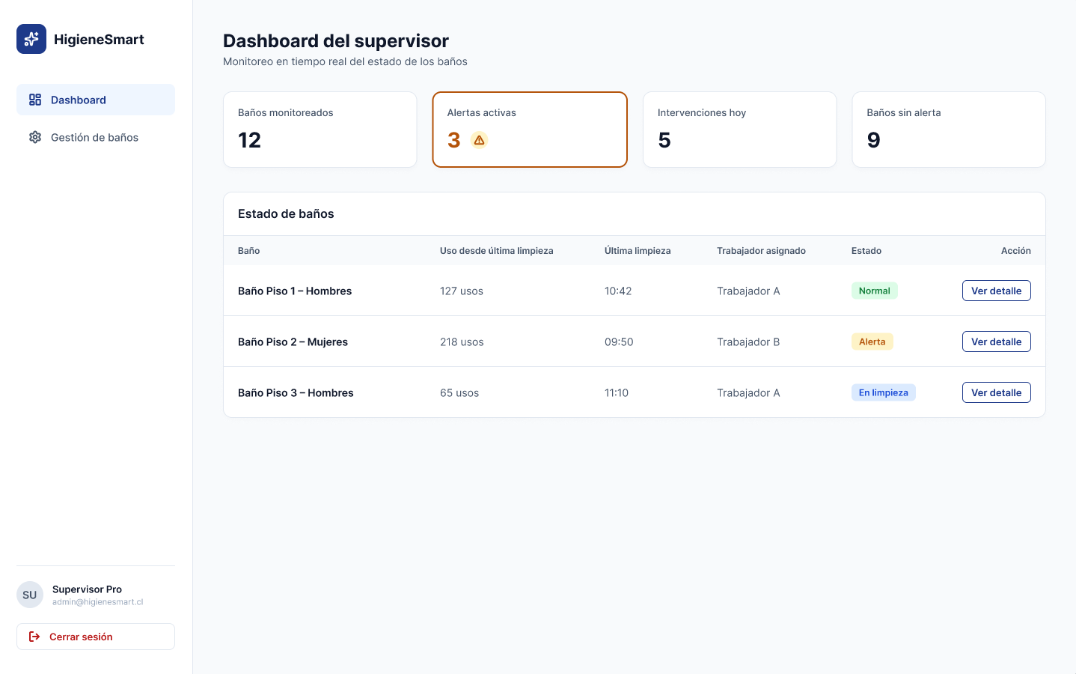

Mockups
ESCUELA DE INFORMÁTICA Y TELECOMUNICACIONES

Slide 14
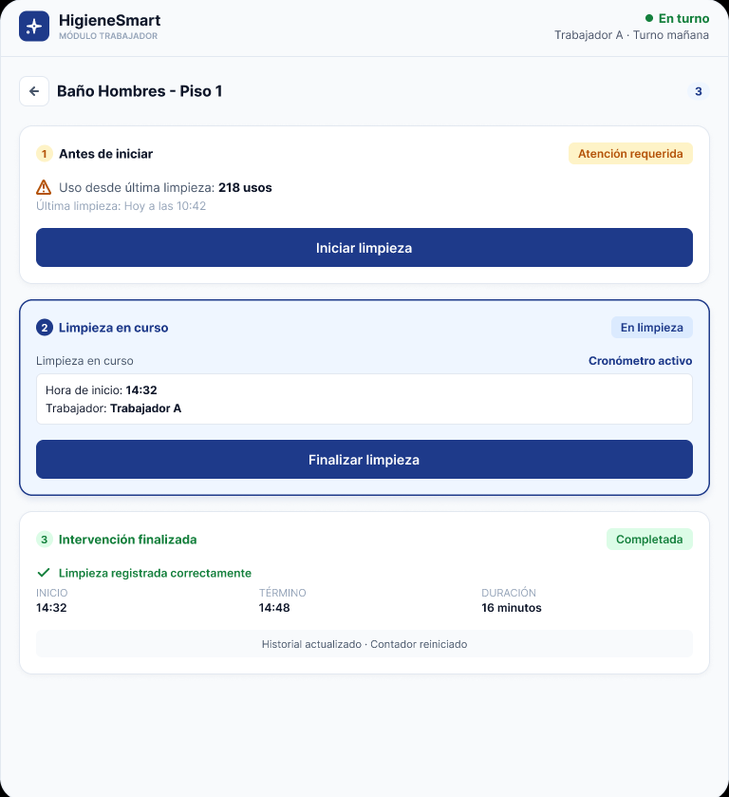
Mockups
ESCUELA DE INFORMÁTICA Y TELECOMUNICACIONES

Slide 15
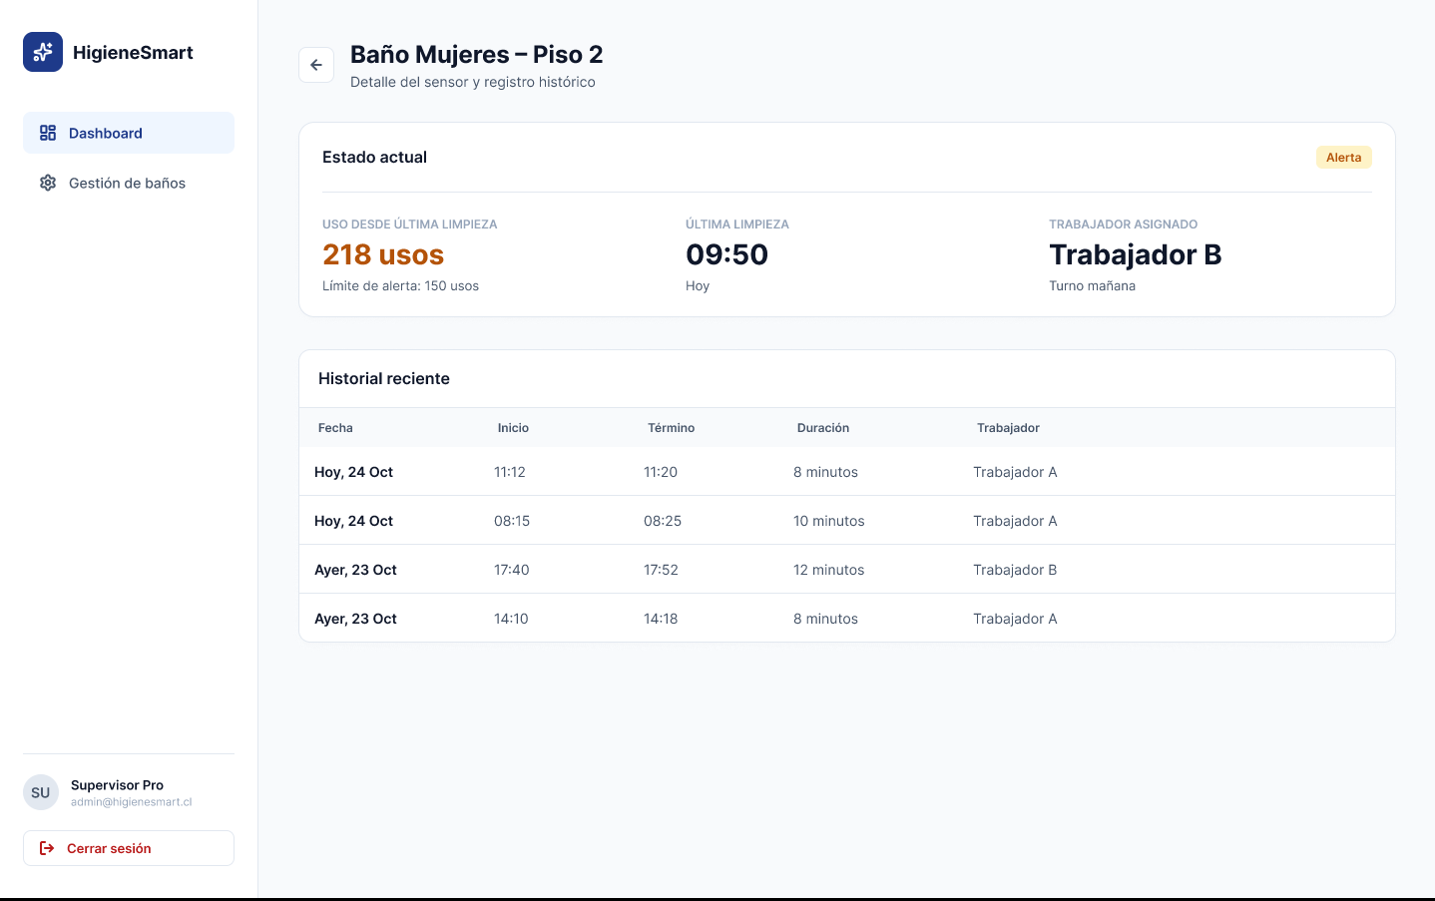
Mockups
ESCUELA DE INFORMÁTICA Y TELECOMUNICACIONES

Slide 16
Conclusiones
ESCUELA DE INFORMÁTICA Y TELECOMUNICACIONES
Problema
Actualmente falta información objetiva sobre utilización y trazabilidad operacional.
Propuesta
La solución integra visión artificial y una plataforma web para transformar el uso de los baños en información útil para la gestión.
Factibilidad
El MVP fue acotado, planificado y respaldado por una estrategia de riesgos, seguridad y validación progresiva.
El objetivo no es automatizar la limpieza, sino mejorar la información disponible para decidir cuándo y dónde intervenir.

